Slide 1
Authenticated Keyword Search in Scalable Hybrid-Storage Blockchains
Ce Zhang, Cheng Xu, Haixin Wang, Jianliang Xu, Byron Choi
2021 ICDE
汇报人：唐琳

Slide 2
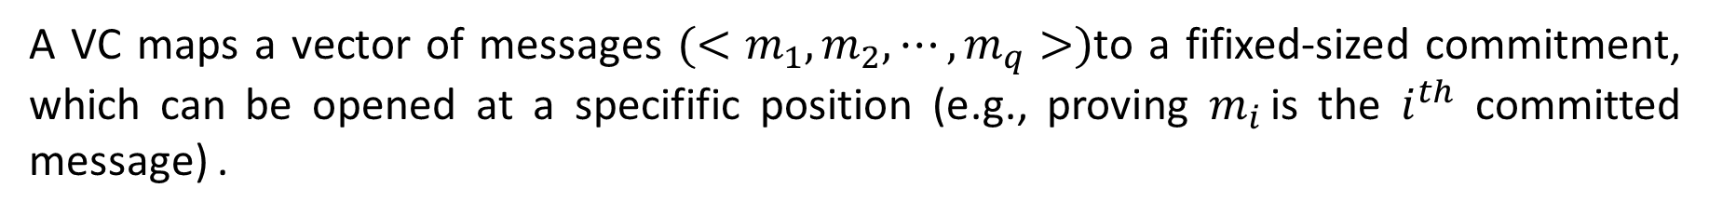
Vector Commitment (VC)
A VC maps a vector of messages $(<m_{1},m_{2},⋯,m_{q}>)$to a fifixed-sized commitment, which can be opened at a specifific position (e.g., proving $m_{i }$is the $i^{th}$ committed message) .
$Gen(1^{λ},q)：$The key generation function returns the public parameters pp with the input of the security parameter $λ$ and the vector size $q$.
${Com}_{pp}(<m_{1},m_{2},⋯,m_{q}>,r)：$The commitment function takes a vector of $q$ messages and a random number $r$ as input and outputs a commitment $c$ with some auxiliary information $aux$.
${Open}_{pp}(i,m,aux)：$The opening function returns a proof $π$ iff $m$ is the $i^{th}$message in a vector w.r.t. $c$.
${Ver}_{pp}(c,i,m,π)：$The verifification function returns 1 iff $π$ passes the verifification that c is computed based on a sequence of messages with $m$ at position $i$.

Slide 3
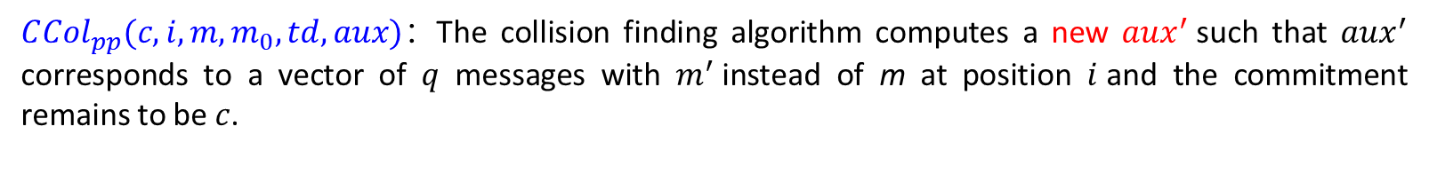
Chameleon Vector Commitment (CVC)
A CVC is a trapdoor vector commitment scheme. A user who owns a private trapdoor can update a message in a vector without changing the vector’s commitment. it supports an additional collision finding algorithm:
$Gen(1^{λ},q)：$The key generation function returns the public parameters pp and a private trapdoor $td$ with the input of the security parameter $λ$ and the vector size $q$.
$C{Col}_{pp}(c,i,m,m_{0},td,aux)：$The collision finding algorithm computes a new ${aux}^{′}$such that ${aux}^{′}$ corresponds to a vector of $q$ messages with $m^{′}$instead of m at position $i$and the commitment remains to be $c$.

Slide 4
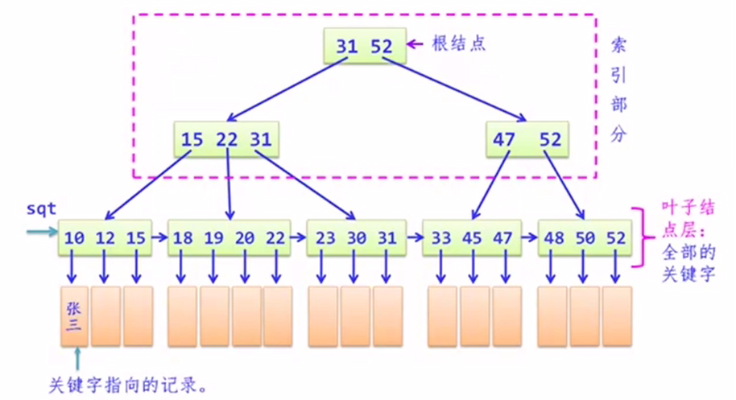
B+树
一棵m阶B+树，如果不为空，就必须满足以下特性：
c) 所有叶结点中包含了全部关键字和关键字指向记录的指针，叶结点内的关键字有序排列，叶结点之间也是有序排列，指针相连
b) 除根节点外，所有非叶子结点至少含有$\text{⌈}\text{m}\text{/2}\text{⌉}个$关键字，即$\text{⌈}\text{m}\text{/2}\text{⌉}$棵子树（根节点的关键字个数至少为2，可以没有子树，如果有子树，则至少有两棵）
d) 所有非终端节点存储索引以及指向子结点的指针，仅包含了其子树中最大（或最小）关键字的值
树中每个结点至多有m个关键字，即m棵子树（结点关键字个数与子树数量相同）

Slide 5
B+树查找
Root
30
31 | 52
15 | 22 | 31
47 | 52
顺序查找
head
10 | 12 | 15
18 | 19 | 20 | 22
23 | 30 | 31
33 | 45 | 47
48 | 50 | 52

Slide 6
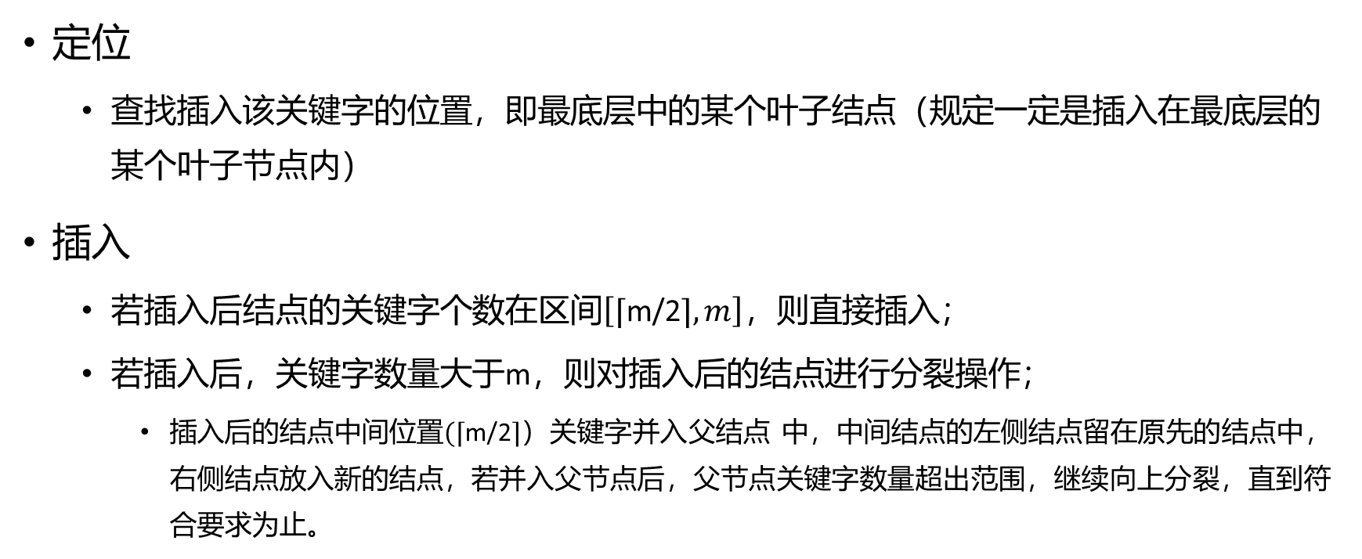
B+树插入
定位
查找插入该关键字的位置，即最底层中的某个叶子结点（规定一定是插入在最底层的某个叶子节点内）
插入
若插入后结点的关键字个数在区间$\left[\text{⌈}\text{m}\text{/2}\text{⌉},m\right]，$则直接插入；
若插入后，关键字数量大于m，则对插入后的结点进行分裂操作；
插入后的结点中间位置$(\text{⌈}\text{m}\text{/2}\text{⌉}）$关键字并入父结点 中，中间结点的左侧结点留在原先的结点中，右侧结点放入新的结点，若并入父节点后，父节点关键字数量超出范围，继续向上分裂，直到符合要求为止。

Slide 7
B+树插入
Root
插入40
31 | 52
15 | 22 | 31
47 | 52
head
33 | 40 | 45 | 47
10 | 12 | 15
18 | 19 | 20 | 22
23 | 30 | 31
33 | 45 | 47
48 | 50 | 52

Slide 8
B+树插入
插入21
31 | 52
31 | 52
15 | 22 | 31
15 | 20 | 22 | 31
47 | 52
47 | 52
head
head
33 | 45 | 47
33 | 45 | 47
48 | 50 | 52
10 | 12 | 15
48 | 50 | 52
10 | 12 | 15
18 | 19 | 20 | 22
23 | 30 | 31
18 | 19 | 20
21 | 22
23 | 30 | 31
18 | 19 | 20 | 21 | 22

Slide 9
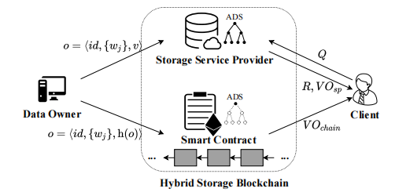


System Model
$Q=q_{1}∨q_{2}∨⋯∨q_{n}$,
$$q_{i}=w_{1}∧w_{2}∧⋯∧w_{l}$$
可靠性：所有返回的结果均满足查询条件，并且来源于DO
完整性：未缺少任何有效的结果

Slide 10
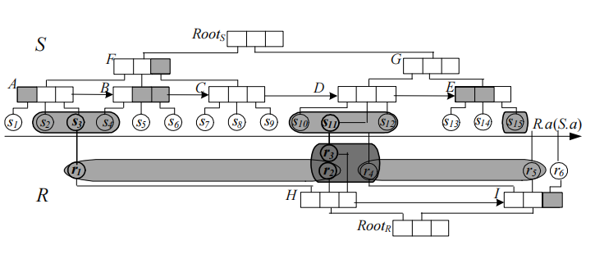
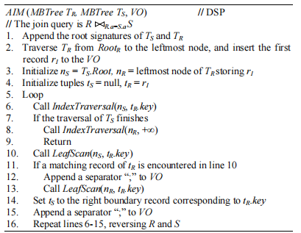
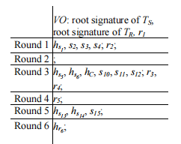
AIM（可验证的索引合并连接）
没有匹配的元素，就不用进行额外的叶子结点扫描
索引遍历：为了将被跳过的条目的摘要放入VO中
叶子扫描：将匹配对象和边界对象放入VO中

Slide 11
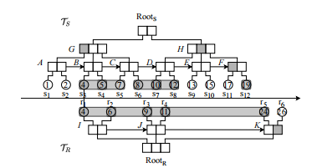
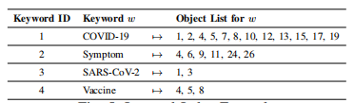














Baseline Solution
$$Q = “COVID−19” ∧ “Symptom”$$
R： $r_{1}$
${VO}_{SP}$：root signature of $T_{R}$, root signature of $T_{S}$, $r_{1}$
Round1：$h_{s_{1}},h_{s_{2}},s_{3},s_{4};r_{2};$
Round6：$r_{4};$
$$h_{T_{R}}=h(h(h(r_{1})∥h(r_{2}))∥h(h(r_{3})∥h(r_{4}))∥h(h(r_{5})∥h_{r_{6}}))$$
Round2：$;$
Round7：$s_{8};$
Round3：$s_{5};$
${VO}_{chain}：h_{T_{S}},$ $h_{T_{R}}$
Round8：$r_{5};$
Round4：$r_{3};$
Round9：$h_{E},h_{s_{11}},s_{12};$
检查每一轮的目标是否是前一轮的右边界对象，并且是否位于对应的边界内，从而确保数据完整性
Round5：$s_{6},s_{7};$
Round10：$h_{r_{6}};$

Slide 12

Suppressed ${Merkle}^{inv}$Index
在可验证的关键字搜索，只需要链上的根Hash；只存储MB-Trees上的root hashs，节省了智能合约维护成本
问题：智能合约如何在不知道完整结构的情况下维护每一个MB树的root hash？
SP构造更新证明

Slide 13
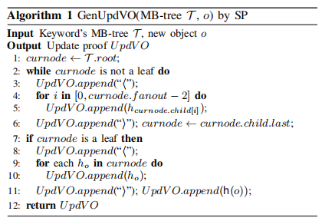
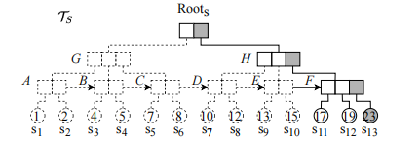

Suppressed ${Merkle}^{inv}$Index
在$T_{S}中$插入新对象$id=23(s_{13})$
$$UpdVO：<h_{G}>;<h_{D},h_{E}>;<h_{s_{11}},h_{s_{12}}>;h_{s_{13}}$$

Slide 14
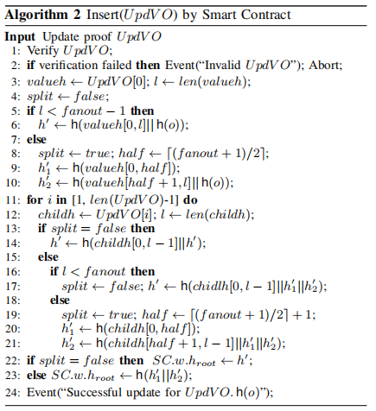




Suppressed ${Merkle}^{inv}$Index
$$UpdVO：<h_{G}>;<h_{D},h_{E}>;<h_{s_{11}},h_{s_{12}}>;h_{s_{13}}$$
?
$${hash}_{root}=h(h_{G}|| h(h_{D}||h_{E}|| h(h_{s_{11}}||h_{s_{12}})))$$
完整性
$DO.h\left(s_{13}\right)=SP.$ $h_{s_{13}}$
可靠性
$$h_{F}=h(h_{s_{11}}||h_{s_{12}}||h_{3})$$
$$h_{H^{′}}=h(h_{D}||h_{E}||h_{F})$$
$$h_{{Root}^{′}}=h(h_{G}||h_{H^{′}})$$

Slide 15


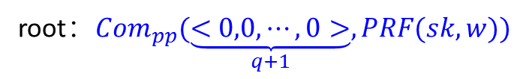


${CHAMELEON}^{inv}$ INDEX
Chameleon tree：用于索引单个关键词对象
root：${Com}_{pp}(\underset{q+1}{\underbrace{<0,0,⋯,0>}},PRF(sk,w))$
$PRF\left(sk,w\right)：$伪随机函数
For each non-root node
$c_{pos}表示$一个CVC承诺， ${Com}_{pp}(\underset{q+1}{\underbrace{<0,0,⋯,0>}},PRF(sk,pos∥w))$
$π_{pos}证明h(o)是$存储在更新向量$c_{pos}的$第一个元素
$ρ_{par,j}证明$该结点位于父亲结点的第$j$个子结点
根承诺保持不变，在对象插入期间可以使用陷门更新向量
智能合约维护根承诺和总对象数cnt

Slide 16







${CHAMELEON}^{inv}$ INDEX
创建一个初始变色龙树
$$<w,c_{0}>$$
SP
$$sk←{\{0,1\}}^{λ}$$
DO
$$<w,c_{0}>$$
$$(pp,td)←CGen(1^{λ},q+1)$$
$$cnt←0$$
$$r_{0}←PRF(sk,0∥w)$$
$${(c}_{0},aux)←{Com}_{pp}(<0,0⋯,0>,r_{0})$$
SC
将$sk$和$td$保存在本地

Slide 17
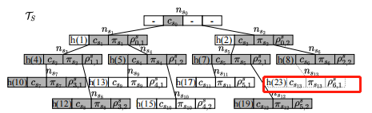













${CHAMELEON}^{inv}$ INDEX
$$C{Col}_{pp}(c,i,m,m_{0},td,aux)$$
将$id=23的$对象插入变色龙树中
$$id=23$$
$$q=2$$
$$cnt=12$$
(1) 为对象创建一个新结点
$cnt=cnt+1$=13
$$pos=cnt=13$$
$$r_{13}←PRF(sk,13∥w)$$
$${(c}_{13},{aux}_{13})←{Com}_{pp}(<0,0,0>,r_{13})$$
(2) 将新结点连接到相应父结点上
$${aux}_{13}^{′}←{CCol}_{pp} (c_{13},1,0,h\left(23\right),td,{aux}_{13})$$
$$par=6,j=1,r_{6}←PRF(sk,6∥w)$$
$$π_{13}←Open(1,h\left(23\right),{aux}_{13}^{′})$$
$$(c_{6},{aux}_{6})←{Com}_{pp}(<0,0,0>,r_{6})$$
$$({aux}_{6}^{′})←{CCol}_{pp}(c_{6},j+1,0,c_{13},td,{aux}_{6})$$
$$Send<cnt,o_{13},c_{13},π_{13},ρ_{6,1}>to the SP$$
$$ρ_{6,1}←Open(2,c_{13},{aux}_{6}^{′})$$
$$Send <w,cnt>to the blockchain$$

Slide 18
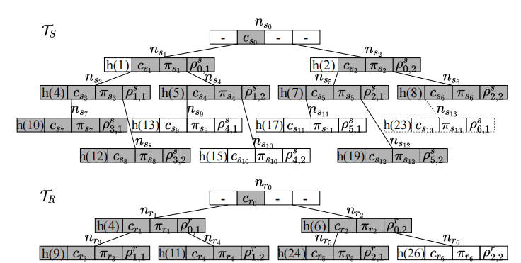





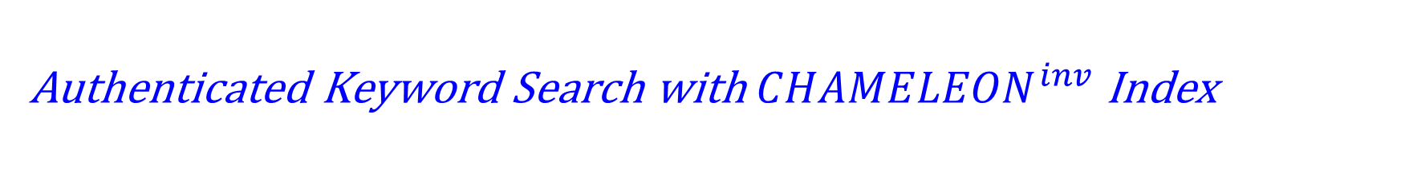







Authenticated Keyword Search with ${CHAMELEON}^{inv}$ Index
$$Q = “COVID−19” ∧ “Symptom”$$
${VO}_{SP}$：$r_{1},Π_{R}(r_{1})\text{;}$
Round1：$s_{3},{Π_{S}(s_{3})\text{,}s}_{4},Π_{S}(s_{3})\text{;}$
Round6：$r_{4},Π_{R}(r_{4})\text{;}$
$${SP端：T}_{S}:COVID−19 T_{R}:Symptom$$
Round2： $r_{2},Π_{R}(r_{2})\text{;}$
Round7：$s_{8},Π_{S}(s_{8});$
Round3：$s_{5},Π_{S}(s_{5});$
Round8：$r_{5},Π_{R}(r_{5})\text{;}$
Round4：$r_{3},Π_{R}(r_{3})\text{;}$
Round9：$s_{13},Π_{S}\left(s_{13}\right),T_{S}.cnt;$
Round5：$s_{6},{Π_{S}\left(s_{6}\right),s}_{7},Π_{S}(s_{7});$
为了证明pos位置上对象的存在性
$$Π_{R}\left(r_{1}\right)\text{=<}c_{r_{1}},π_{r_{1}},ρ_{0,1}^{r}\text{>}$$
$$Π_{S}\left(s_{3}\right)\text{=}\{c_{s_{3}},π_{s_{3}},ρ_{1,1}^{s}\text{,}c_{s_{1}},π_{s_{1}},ρ_{0,1}^{s}\text{>}$$

Slide 19
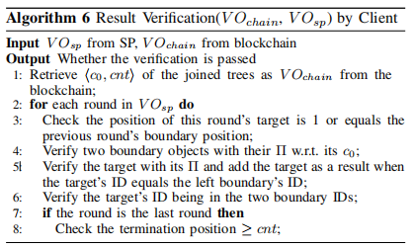









Authenticated Keyword Search with ${CHAMELEON}^{inv}$ Index
$${VO}_{chain}:<c_{0}^{r},cnt>,<c_{0}^{s},cnt>$$
检查该一轮目标的位置为1或等于前一轮的边界位置；
使用两个边界对象的成员证明验证它们的完整性；
用成员证明验证目标对象的完整性，并在其ID匹配左边界ID的结果添加对象
${VO}_{SP}$：$r_{1},Π_{R}(r_{1})\text{;}$
验证目标对象的ID位于边界对象的ID之间
Round1：$s_{3},{Π_{S}(s_{3})\text{,}s}_{4},Π_{S}(s_{3})\text{;}$
Round6：$r_{4},Π_{R}(r_{4})\text{;}$
在最后一轮，检查终止位置不小于对象计数cnt
Round2： $r_{2},Π_{R}(r_{2})\text{;}$
Round7：$s_{8},Π_{S}(s_{8});$
Round3：$s_{5},Π_{S}(s_{5});$
Round8：$r_{5},Π_{R}(r_{5})\text{;}$
Round4：$r_{3},Π_{R}(r_{3})\text{;}$
Round9：$s_{13},Π_{S}\left(s_{13}\right),T_{S}.cnt;$
Round5：$s_{6},{Π_{S}\left(s_{6}\right),s}_{7},Π_{S}(s_{7});$

